Slide 1
Intégration des radiographies habilitées par DAO dans les algorithmes de diagnostic et les cadres de suivi et d’évaluation
MODULE 5

Slide 2
INTRODUCTION
Ce module entend aider les programmes nationaux à suivre et à surveiller l’impact de leur utilisation du diagnostic assisté par ordinateur et des rayons X numériques pour dépister la tuberculose pulmonaire

Slide 3

Aperçu du cours
Rassembler les éléments : algorithme de dépistage utilisant le DAO et les rayons X
Orienter les patients du dépistage au diagnostic
Couplage des données de dépistage et de diagnostic
Clôture

Slide 4
Objectifs d’apprentissage
Décrire l’algorithme de dépistage utilisé dans ce programme.
Connaître les critères d’une personne « positive au dépistage » et savoir comment les lier aux tests de confirmation.
Comprendre comment les données de radiographie et de DAO sont connectées aux données de diagnostic dans le système d’information sur la santé.
À la fin de ce module, les participants devraient pouvoir :

Slide 5
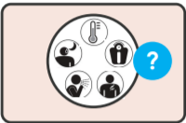
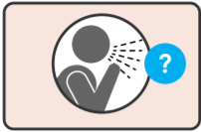
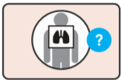
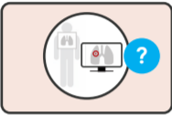

Rappel : Directives de l’OMS sur le dépistage systématique
Dans les populations générales sans VIH âgées de 15 ans et plus où le dépistage de la tuberculose est recommandé…
Le dépistage systématique de la tuberculose peut être effectué à l’aide d’un dépistage des symptômes, d’une radiographie thoracique avec logiciel de détection assistée par ordinateur (DAO) ou de tests de diagnostic rapide moléculaires recommandés par l’OMS, seuls ou en combinaison.
Le logiciel de DAO peut être utilisé en remplacement des lecteurs humains pour interpréter les radiographies pulmonaires numériques dans le cadre du dépistage et du triage de la tuberculeuse

Slide 6
CONNECTER LA RADIOGRAPHIE ASSISTÉE PAR ORDINATEUR AU DIAGNOSTIC DE CONFIRMATION

Slide 7
Rassembler les éléments : algorithme de création national utilisant le DAO et les rayons X – Pour permettre au système NTP de personnaliser
Décrire l’algorithme de dépistage local en utilisant la radiographie et le DAO.
Cette diapositive devrait renforcer :
Où le DAO est-il utilisé dans l’algorithme ? Est-il utilisé en parallèle avec d’autres pages écrans ?
Qui reçoit et interprète les résultats du DAO ? Quel est le rôle du lecteur humain ? Quel est le score seuil choisi ?
Qu’est-ce que le test de diagnostic de confirmation ? Que se passe-t-il dans les cas limites (lorsque le score est légèrement inférieur ou supérieur au seuil) ?
Que se passe-t-il dans le cas des enfants de moins de 15 ans ?

Slide 8
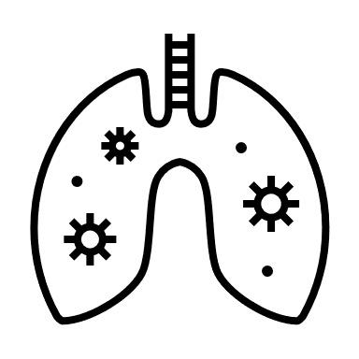




Les résultats des radiographies habilitées par DAO conduisent à des tests de confirmation selon la norme de référence – Pour permettre au système NTP de personnaliser
La diapositive devrait présenter :
Comment faire le lien entre le dépistage et le diagnostic ?
  Les patients doivent-ils se rendre au laboratoire voisin ou l’échantillon est-il prélevé sur le site de dépistage et transporté vers les laboratoires ?
Comment les résultats du CXR et du DAO sont-ils transmis aux patients/prestataires de soins ?
  Le rapport de radiographie/DAO doit-il être imprimé ?
  Cela concerne-t-il tous les patients ou seulement ceux qui dépassent le score seuil ?
Diagnostics moléculaires rapides
Microscopie à frottis
Culture et DST
Qui est responsable de ce processus ?

Slide 9
Comment les données du DAO sont-elles reliées aux données de test de confirmation ? – Pour permettre au système NTP de personnaliser
La diapositive devrait indiquer comment relier les données de rayons X aux données de diagnostic
  Comment les patients sont-ils enregistrés dans le cadre du dépistage par rayons X ?
  Comment les patients sont-ils enregistrés dans le cadre de diagnostic de laboratoire ?
  Les identifiants de patient uniques sont-ils utilisés pour les deux systèmes et sont-ils reliés ?
  Si un système papier est utilisé, expliquer ce processus ?

Slide 10
POSEZ LA QUESTION…
Est-ce que je pense que le DAO et les rayons X aideront à identifier plus de cas de tuberculose ?
Où le DAO et les rayons X s’intègrent-ils dans mon rôle au sein du programme de lutte contre la tuberculose ?
Quelles mesures dois-je prendre pour m’assurer que les personnes séropositives reçoivent un diagnostic ?
Quelles adaptations de nos protocoles actuels sont nécessaires pour utiliser pleinement le DAO et les rayons X ?
Qu’est-ce que je veux apprendre de la formation du fabricant ?

Slide 11
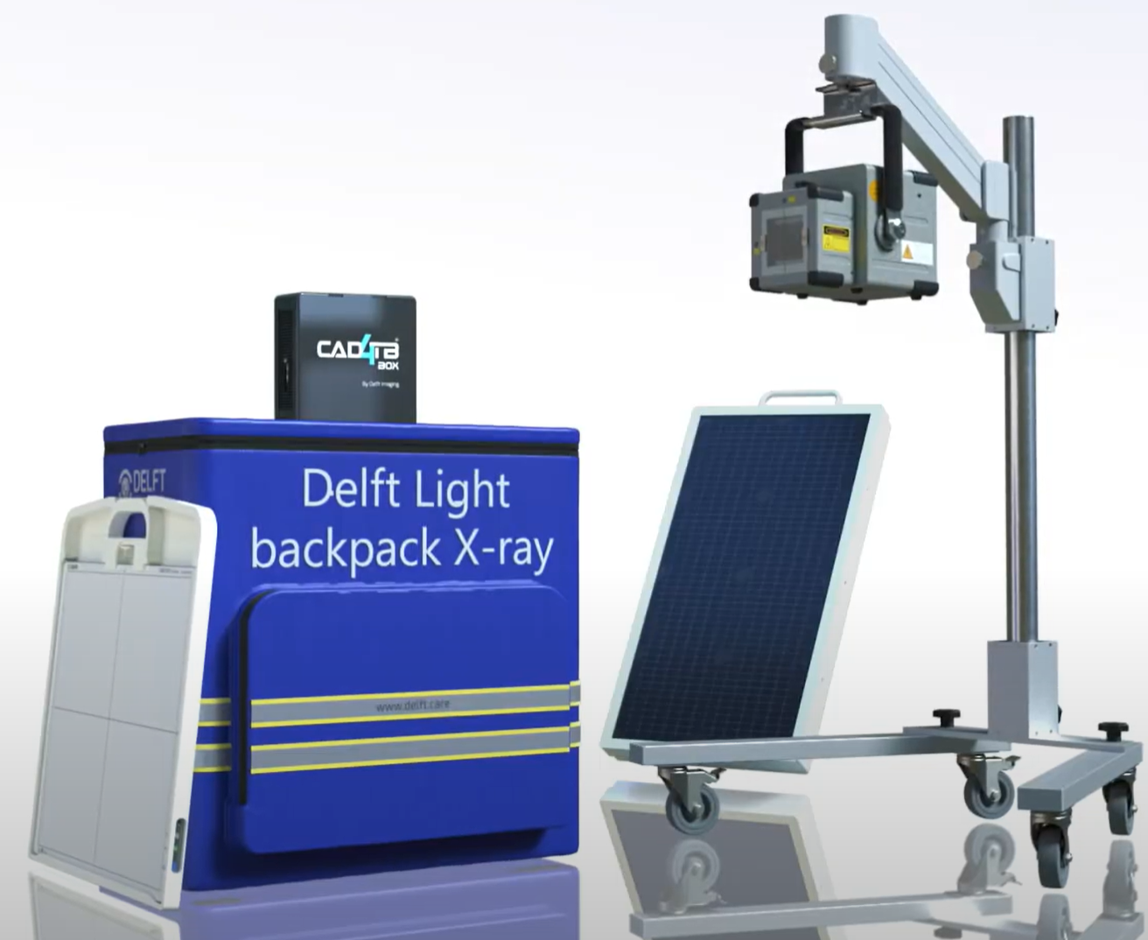
CLÔTURE
Prochaines étapes
Formation pratique par le fabricant
Plans d’installation
Suivi
Assistance continue

Slide 12
Acknowledgement
This translation was made possible by Cooperative Agreement Number NU2GGH002490 from the U.S. Centers for Disease Control and Prevention (U.S. CDC).
Its contents are solely the responsibility of the authors and do not necessarily represent the official views of the U.S. CDC or the U.S. Department of Health and Human Services.

